Slide 1
寫程式學邏輯
報告者：郭子緯

Slide 2
奇數魔方陣

Slide 3
使直排、橫排和斜排的數字相加的值是一樣的
8 | 1 | 6
3 | 5 | 7
4 | 9 | 2
=15

Slide 4
如果是5*5呢

Slide 5
其實有公式解的
17 | 24 | 1 | 8 | 15
23 | 5 | 7 | 14 | 16
4 | 6 | 13 | 20 | 22
10 | 12 | 19 | 21 | 3
11 | 18 | 25 | 2 | 9

Slide 6
解法
17
24
1
8
15
23
5
7
14
16
4
6
13
20
22
10
12
19
21
3
11
18
25
2
9

Slide 7
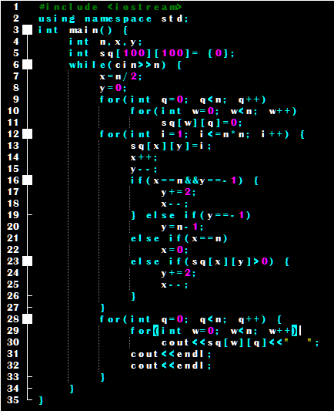
完整程式碼

Slide 8
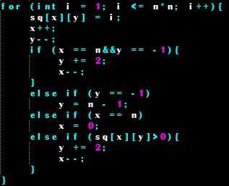

Slide 9


1

Slide 10

1
2

Slide 11
1
3
2

Slide 12

1
4
3
2

Slide 13

1
5
4
6
3
2

Slide 14

1
8
15
5
7
14
16
4
6
13
10
12
3
11
2
9

Slide 15
1
2

Slide 16
實機畫面

Slide 17
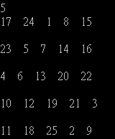
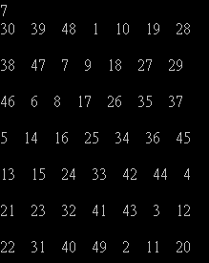


Slide 18
奇數摩方陣.exe
奇數摩方陣.cpp

Slide 19
1A2B

Slide 20
密碼：1234
4321：4B
1348：1A2B
1234：4A

Slide 21
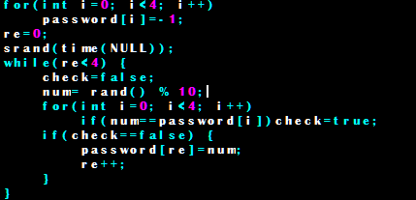
電腦產生密碼方法

Slide 22
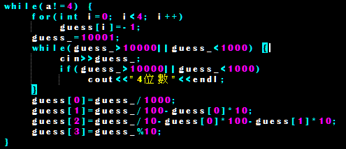
輸入猜測值

Slide 23
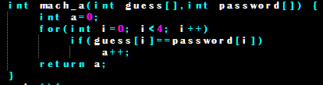
查看是否有A

Slide 24
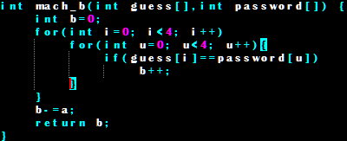
查看是否B

Slide 25
全部原始碼

Slide 26
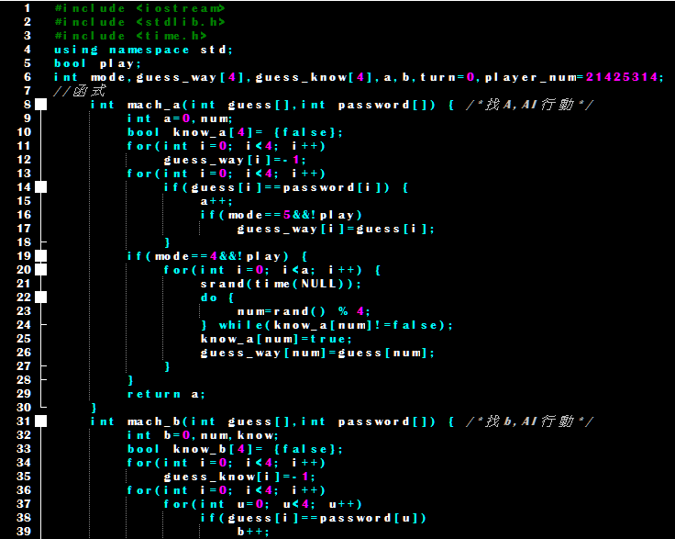

Slide 27
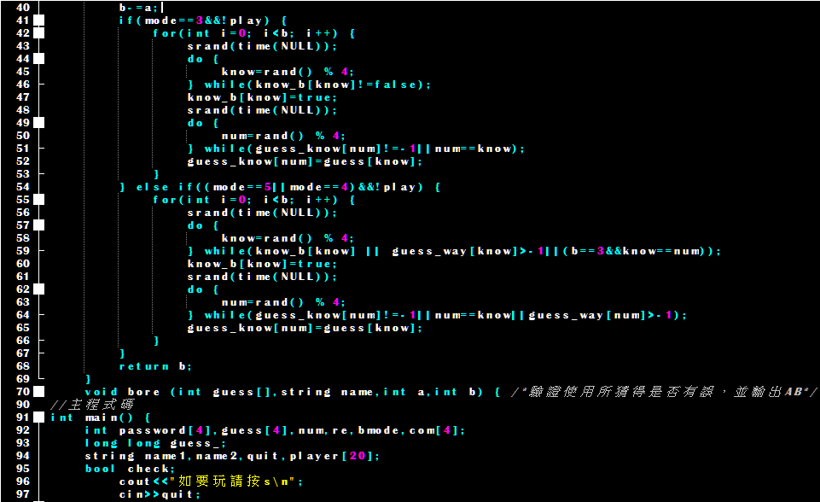

Slide 28
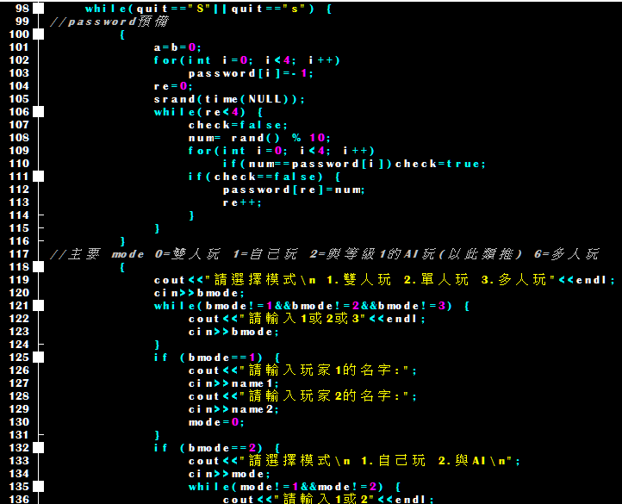

Slide 29
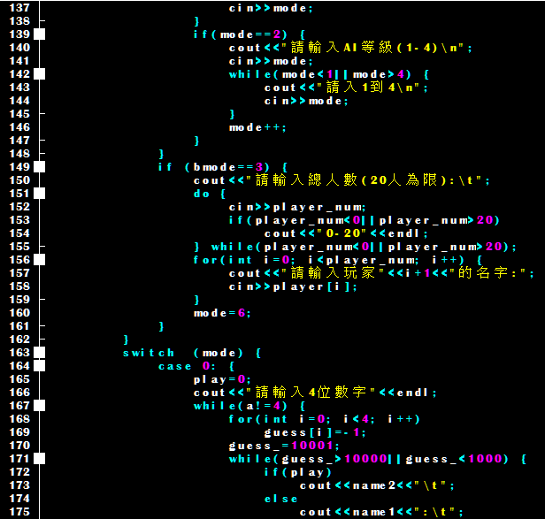

Slide 30
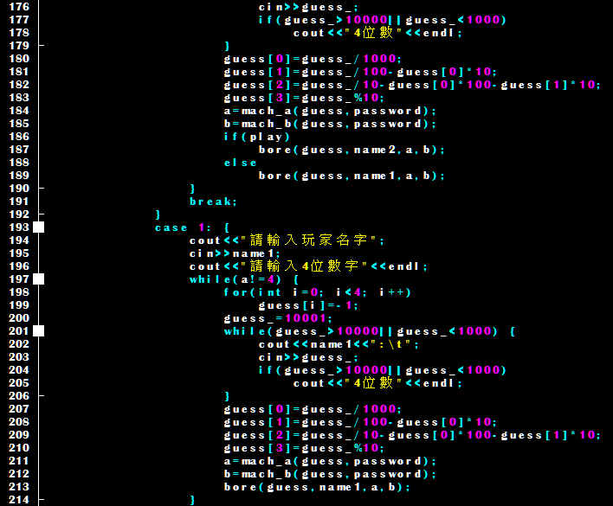

Slide 31
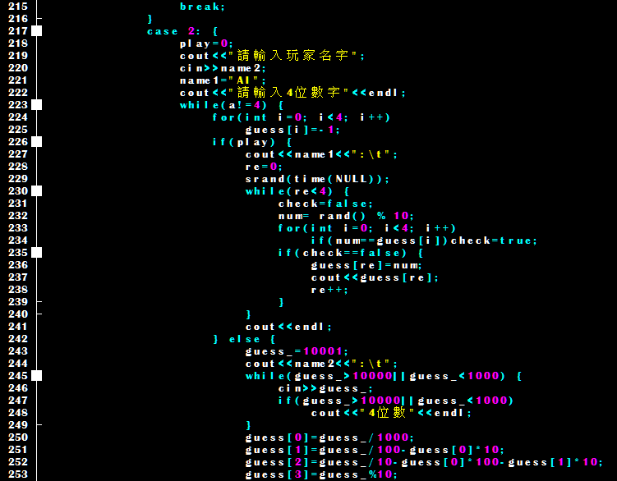

Slide 32
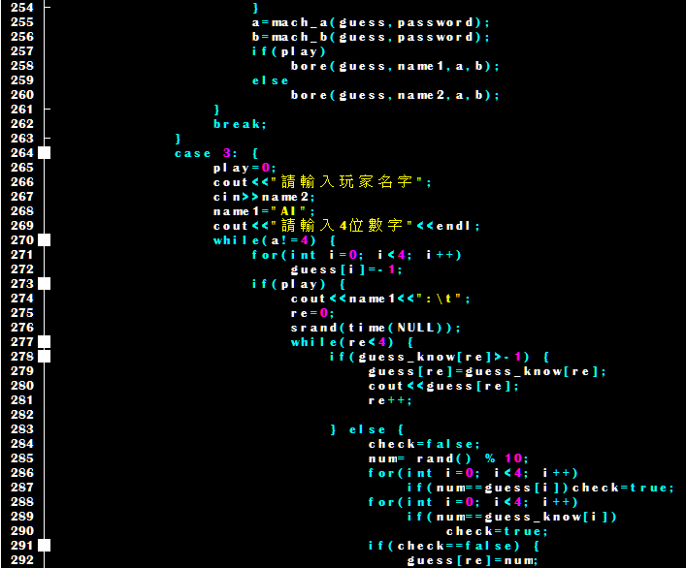

Slide 33
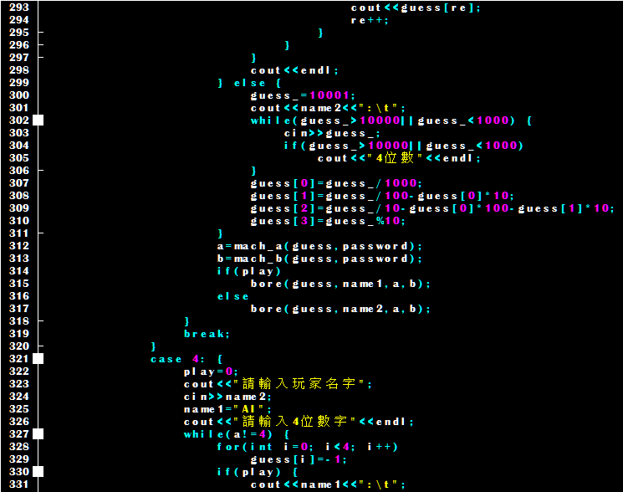

Slide 34
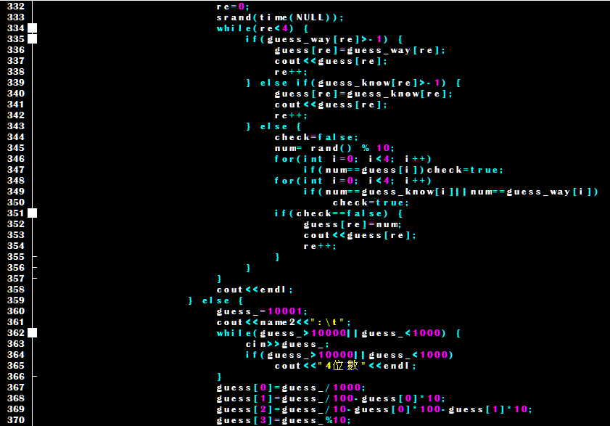

Slide 35
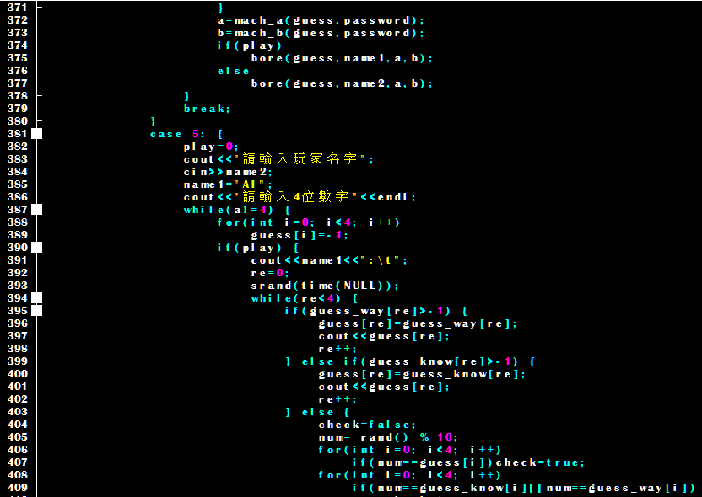

Slide 36
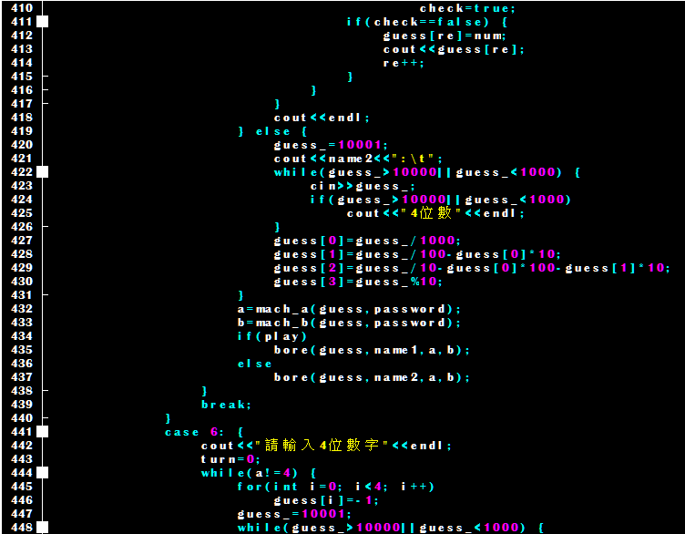

Slide 37
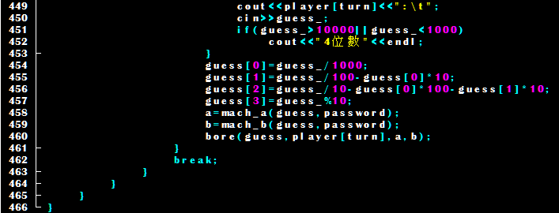

Slide 38
1a2b.exe
1a2b.cpp

